Slide 1
Menù
esci
Territorio
Esercizio «mostra nascondi» mappa mentale
Clima
Esercizio «mostra nascondi» tabella dall’alto
Città
Album fotografico
Cultura
Collegamento a video, zoom di foto e questionario

Slide 2
-
Item 1
Item 2
-
territorio
-
Item 3
Item 4
-
Nascondi tutto
-

Slide 3
territorio
Mostra tutto
+

Slide 4
+
Item 2
territorio
Item 3
Item 4

Slide 5
Item 1
Item 2
territorio
+
Item 4

Slide 6
Item 1
+
territorio
Item 3
Item 4

Slide 7
Item 1
Item 2
territorio
Item 3
+

Slide 8
1 | Item 1
2 | Item 2
3 | Item 3
4 | Item 4
5 | Item 5
6 | Item 6
7 | Item 7
Nascondi uno
Mostra uno

Slide 9
1
2 | Item 2
3 | Item 3
4 | Item 4
5 | Item 5
6 | Item 6
7 | Item 7
Nascondi uno
Mostra uno

Slide 10
1
2
3 | Item 3
4 | Item 4
5 | Item 5
6 | Item 6
7 | Item 7
Nascondi uno
Mostra uno

Slide 11
1
2
3
4 | Item 4
5 | Item 5
6 | Item 6
7 | Item 7
Nascondi uno
Mostra uno

Slide 12
1
2
3
4
5 | Item 5
6 | Item 6
7 | Item 7
Nascondi uno
Mostra uno

Slide 13
1
2
3
4
5
6 | Item 6
7 | Item 7
Nascondi uno
Mostra uno

Slide 14
1
2
3
4
5
6
7 | Item 7
Nascondi uno
Mostra uno

Slide 15
1
2
3
4
5
6
7
Nascondi uno
Mostra uno

Slide 16
Clicca qui per accedere ad un sito interessante
ARGOMENTO
Testo testo testo testo testo testo testo testo testo
Testo testo testo testo testo testo testo testo testo
Testo testo testo testo testo testo testo testo testo
Testo testo testo testo testo testo testo testo testo
Testo testo testo testo testo testo testo testo testo
Clicca sulla foto
Per lo zoom
Questionario

Slide 18
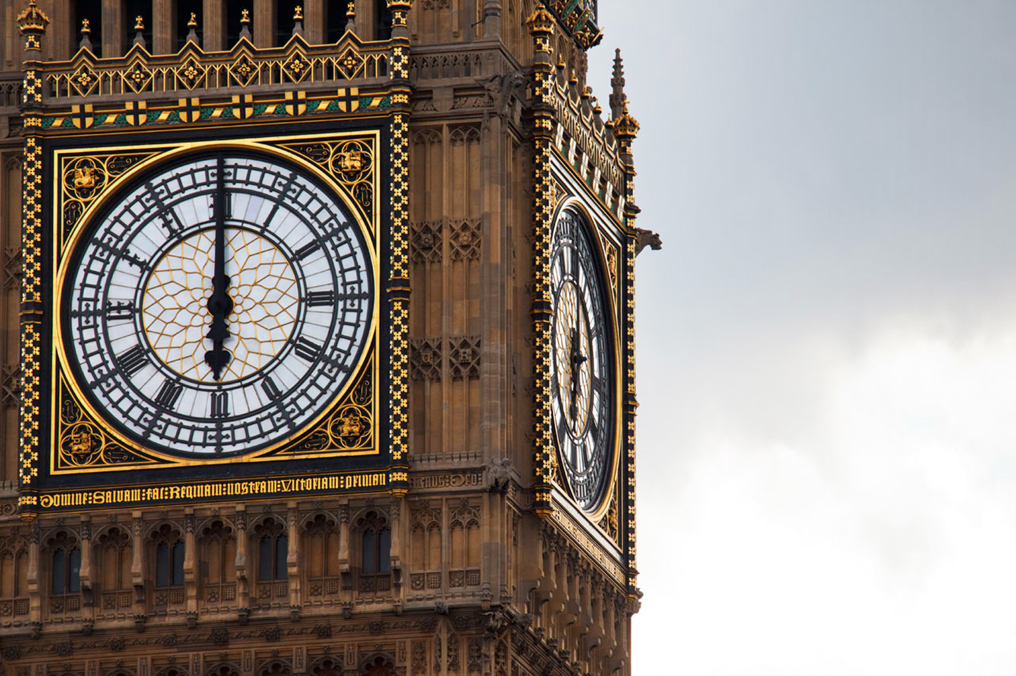

Slide 19
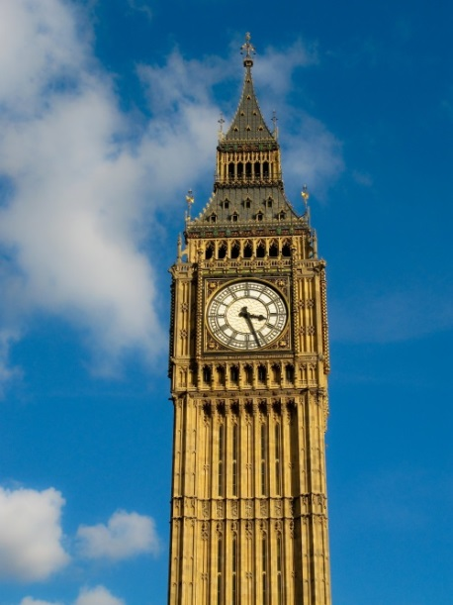

Slide 20
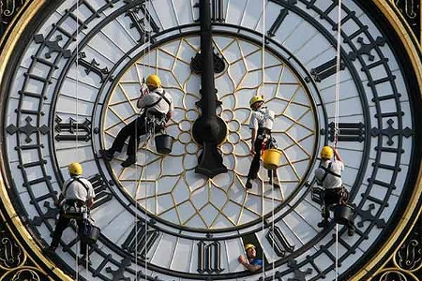

Slide 21
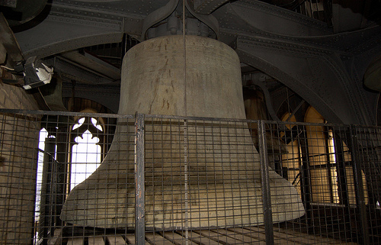

Slide 22
QUESTIONARIO
Perché …
Quando…
In che anno…
Quale fu la causa…

